Slide 1
스마트 화분 설명서
Team. A-Pot

Slide 2
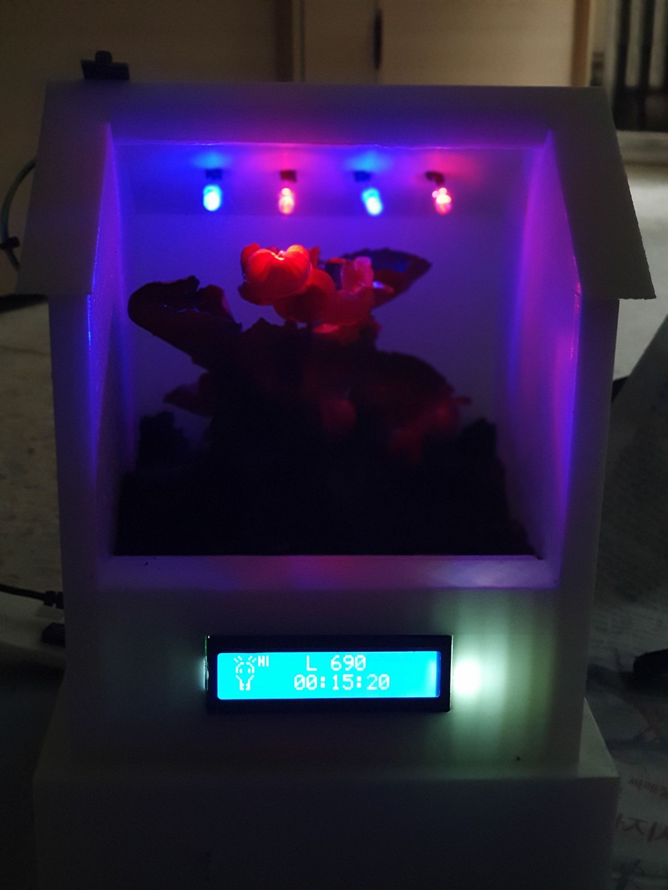
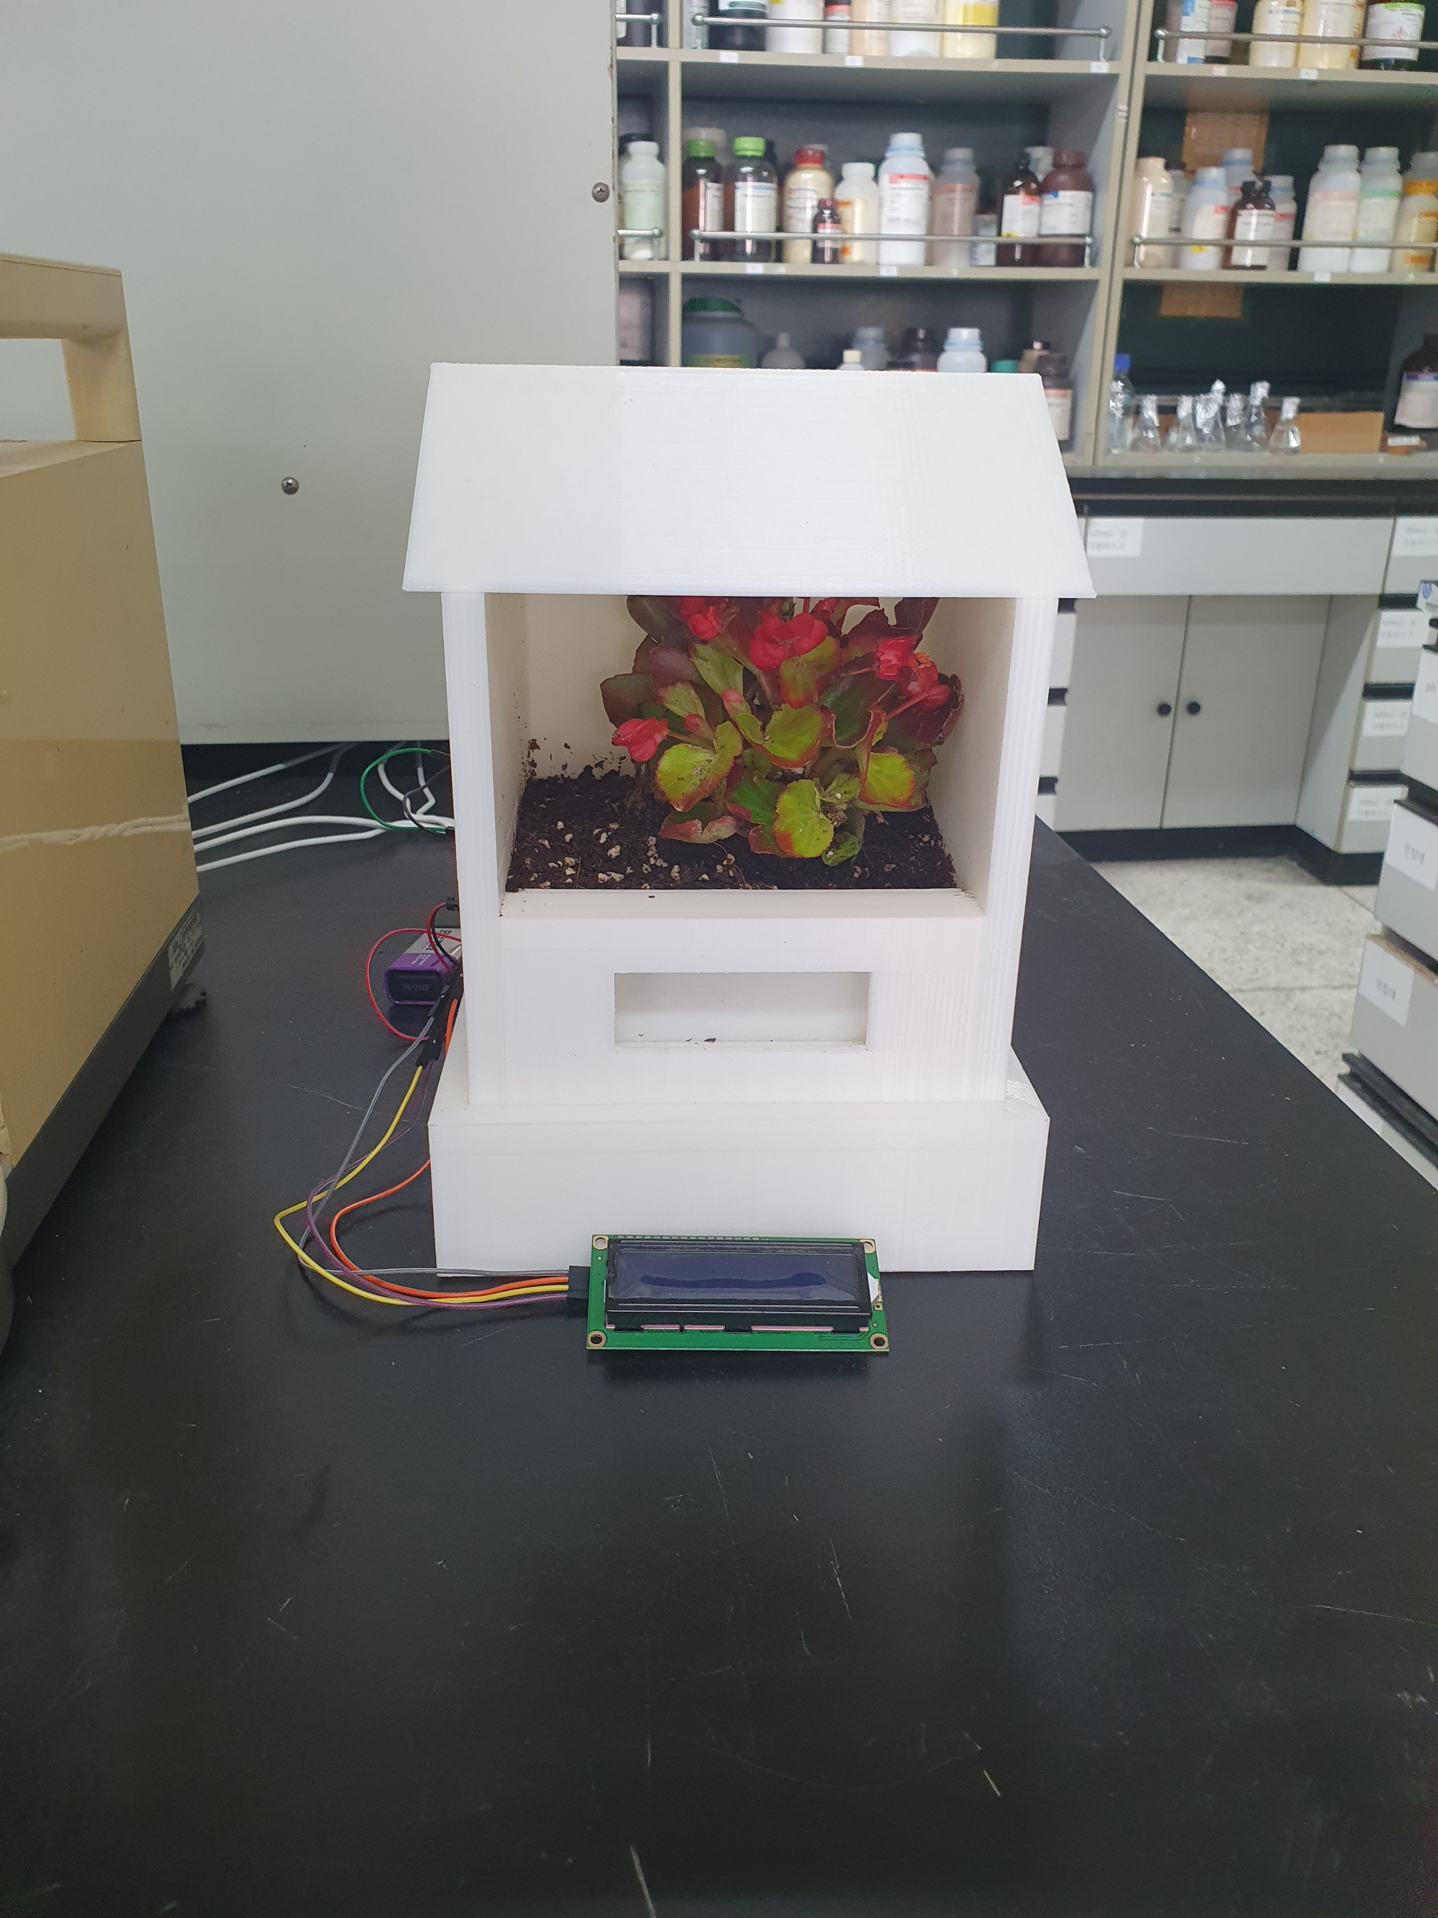

Slide 3
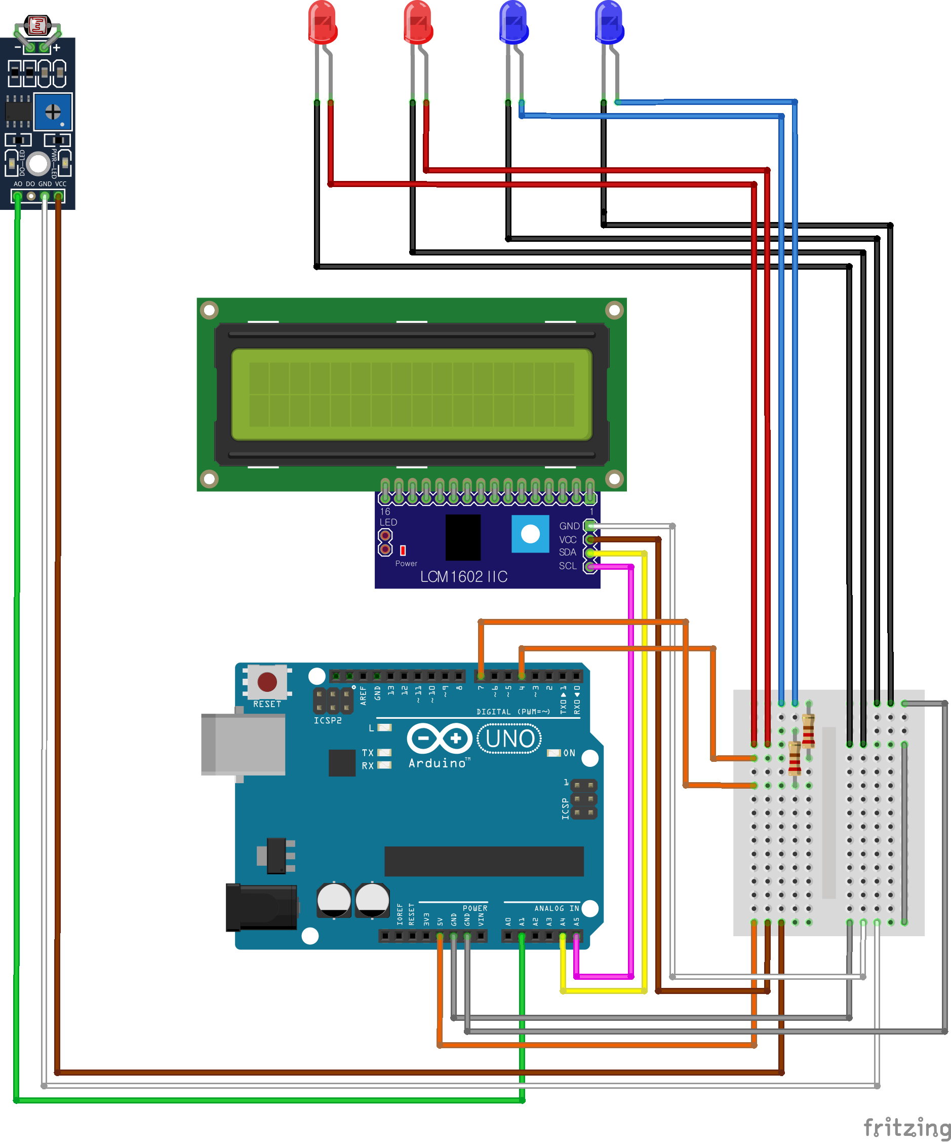
결선도
전원 공급 별도
광센서를 통해 감지된 밝기 저항값을 아두이노로 전송 아두이노에서 해당 소스에 맞게 LCD에 표기 및 LED 전원공급 https://github.com/sukkot23/A-Pot_Project/

Slide 4
스마트 화분 모드
[LED 모드] 와 [슬립모드] 2가지 모드가 있음.
LED모드 활성화 시 현재 환경의 밝기에 따라 LED를 자동으로 키고 끄도록 설계.
슬립모드 활성화 시 LCD의 백라이트가 꺼지며, LED또한 작동하지 않음.
전원 연결 시 LED모드가 활성화 되며, 3시간 주기로 자동으로 모드 변경

Slide 5




스마트 화분 모드 - LED모드
LED모드는 총 4가지 상태변화가 있음. (저항값 0 ~ 1023 을 토대로 4단계로 나뉨) (저항값이 높을수록 어두움)
밝기레벨 650 이상일 경우 파란 LED와 빨간 LED 활성화
밝기 레벨 500 이상일 경우 빨간 LED만 활성화
밝기 레벨 499 이하일 경우 LED 비활성화
밝기 레벨 249 이하일 경우 LCD 백라이트 꺼짐

Slide 6
LCD 설명
L은 Light의 약자로 저항값을 나타냄.
하단의 시간은 현재 사용중인 시간을 나타냄. 해당 시간은 3시간 주기로 초기화되며, 초기화됨에 따라 스마트 화분 모드가 변경됨.
밝기 변화에 따라 좌측 이모티콘이 변경됨.

